Slide 1
基于 Django 与大模型的
农产品溯源与智能助农平台
面向农户、消费者和平台管理员的农产品可信交易与助农服务平台
Django 6
DRF
Bootstrap 5
ECharts
Ollama 本地大模型
Docker
毕业设计答辩
答辩人：______________
指导教师：______________
日期：2026年07月
智农溯源 · 毕业设计答辩
01

Slide 2
汇报提纲
按 [问题-设计-实现-验证-总结] 逻辑展开
1. 研究背景与课题目标
2. 需求分析与技术路线
3. 系统架构与程序结构
4. 数据库 E-R 设计
5. 核心功能实现（溯源 + 交易 + AI）
6. 系统测试与演示路线
7. 创新点、总结与展望
📌 答辩重点
系统真实可运行
数据库关系清楚
核心流程闭环
技术实现有亮点
智农溯源 · 毕业设计答辩
02

Slide 3
研究背景与问题
传统农产品流通链条中，信任、渠道和数据能力是主要痛点
来源信息不透明
农户渠道有限
助农服务分散
消费者难以获取产地、采收、质检和流转信息，影响购买信任和食品安全。
中小农户缺少稳定线上展示和交易渠道，销售依赖中间环节，利润被层层压缩。
补贴申请、技术培训、供需对接和市场判断缺少统一入口，数字化程度不足。
🎯 课题定位
建设连接农户、消费者、管理员的「可信溯源 + 助农服务」平台，用低成本 Web 技术实现产品发布→交易→溯源→供需→智能分析闭环
智农溯源 · 毕业设计答辩
03

Slide 4
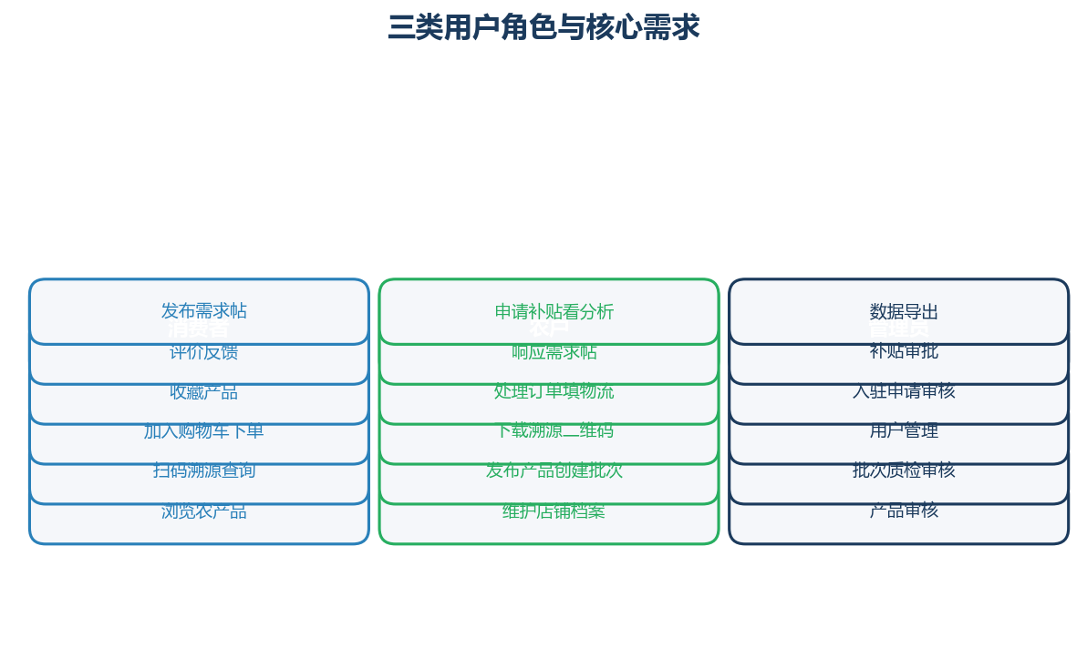
系统目标与角色需求
围绕消费者、农户和管理员三类角色建立业务闭环
智农溯源 · 毕业设计答辩
04

Slide 5
技术路线与开发环境
采用成熟 Python Web 技术栈，兼顾开发效率、扩展性和部署便利性
层次 | 技术 | 作用
后端框架 | Django 6.0 + DRF | 业务处理、ORM、认证授权、模板渲染
前端页面 | Django Templates + Bootstrap 5 | 响应式页面、表单、列表和后台管理界面
数据可视化 | ECharts | 首页数据看板、市场分析图表和地区统计
数据库 | SQLite（开发）/ PostgreSQL（生产） | 数据持久化，ORM 管理数据模型
批次溯源 | qrcode + 链式结构记录机制 | 批次二维码生成、溯源记录防篡改设计
智能分析 | 本地大模型 Ollama（qwen2.5:7b） | 市场简报生成和农业智能问答
API 文档 | drf-spectacular / Swagger | 自动生成 OpenAPI 文档
部署 | Docker + Gunicorn + WhiteNoise | 容器化部署和静态资源服务
💡 技术选型理由：Django 内置 ORM + 认证 + 后台管理，适合快速开发管理型 Web 平台；配合 DRF 方便后续扩展移动端
智农溯源 · 毕业设计答辩
05

Slide 6
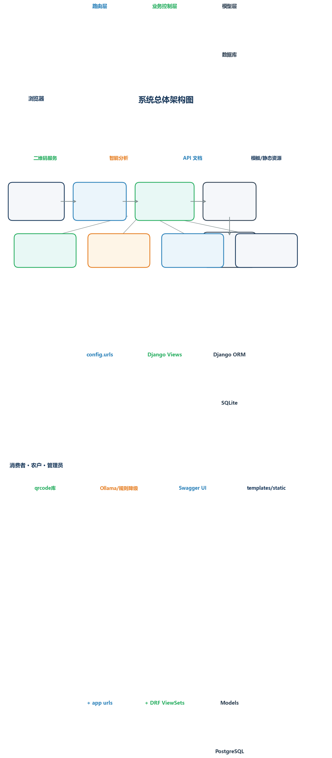
系统总体架构
B/S 架构：浏览器访问 → 路由分发 → 业务处理 → 数据持久化 + 外部能力集成
智农溯源 · 毕业设计答辩
06

Slide 7
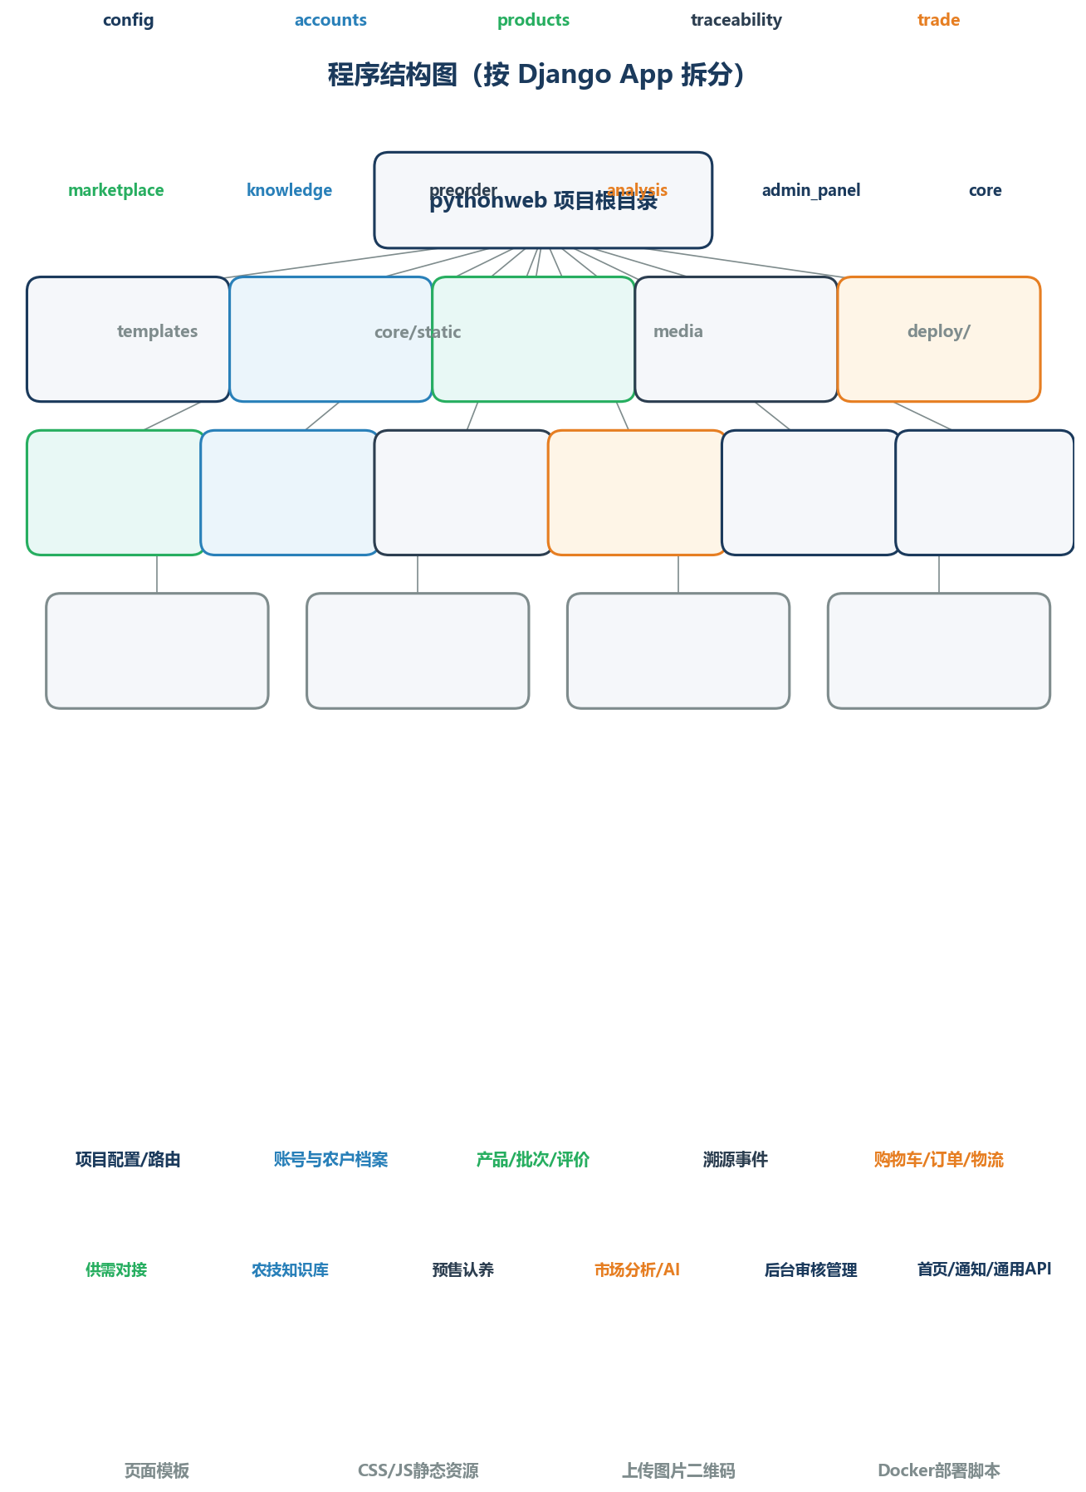
程序结构图
按 Django App 拆分业务模块，核心模块边界清晰、职责明确
智农溯源 · 毕业设计答辩
07

Slide 8
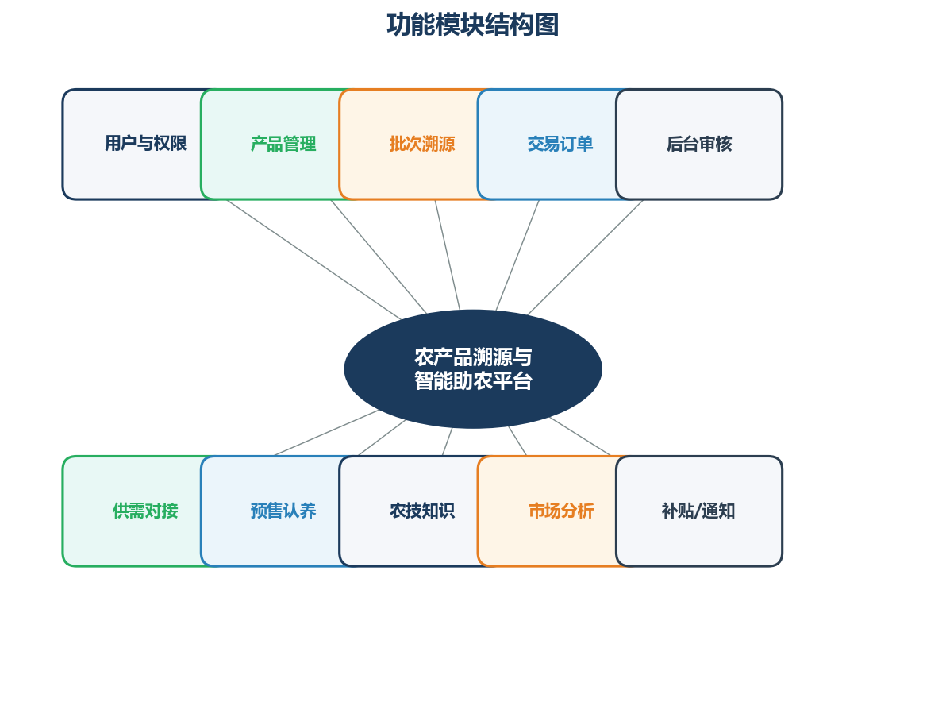
功能模块结构
以「可信溯源 + 交易闭环 + 助农服务」为主线，覆盖 10+ 业务模块
智农溯源 · 毕业设计答辩
08

Slide 9
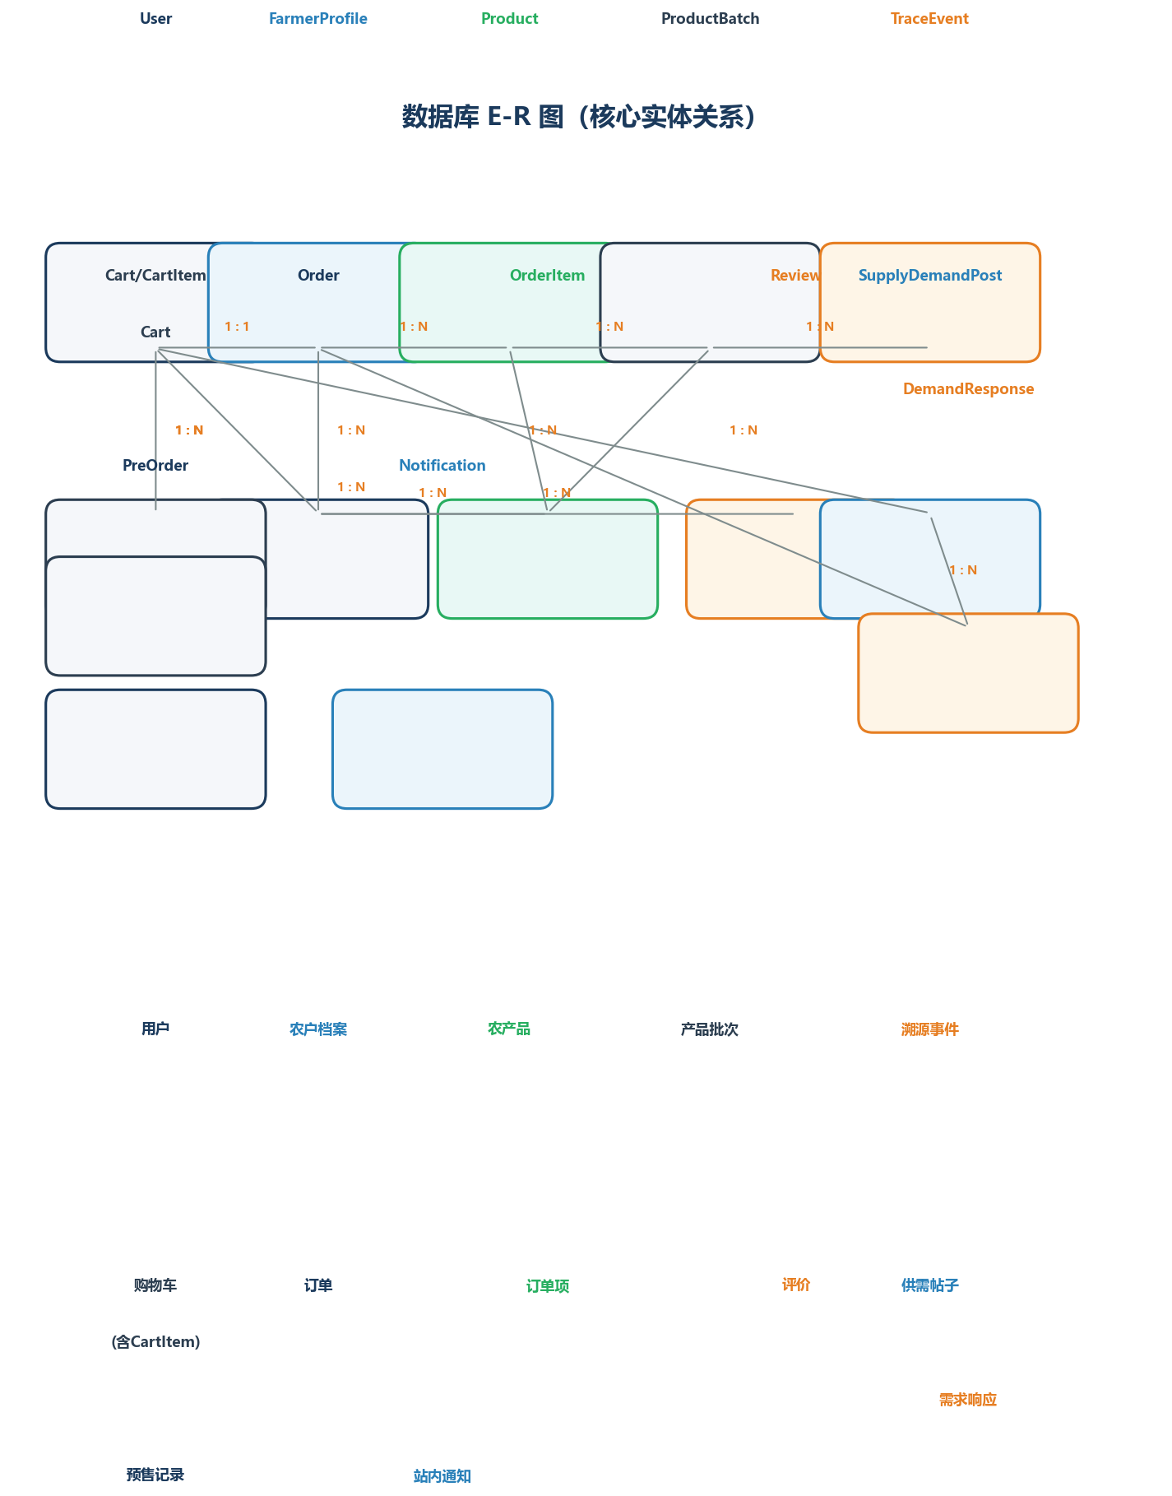
数据库 E-R 图
核心关系链：用户 → 农户档案 → 产品 → 批次 → 溯源事件 | 用户 → 订单 → 订单项 → 批次
智农溯源 · 毕业设计答辩
09

Slide 10
主要数据表设计
围绕溯源、交易和助农扩展建立数据模型（55+ 用户 / 109 产品 / 378 批次数据）
数据表 | 模型 | 核心字段
core_farmerprofile | FarmerProfile | phone, address, farm_story, verified
core_product | Product | name, category, price, status, review_note
core_productbatch | ProductBatch | batch_code, harvest_date, quantity, qr_code, qc_report
core_traceevent | TraceEvent | event_type, title, record_fingerprint（链式结构）
core_order | Order | buyer, total_amount, payment_method, tracking_number
core_orderitem | OrderItem | order, product_batch, quantity, price
core_supplydemandpost | SupplyDemandPost | post_type, product_name, category, status
core_demandresponse | DemandResponse | farmer, demand_post, product, message
core_review | Review | order, buyer, product, rating, comment
core_notification | Notification | recipient, type, title, is_read
智农溯源 · 毕业设计答辩
10

Slide 11
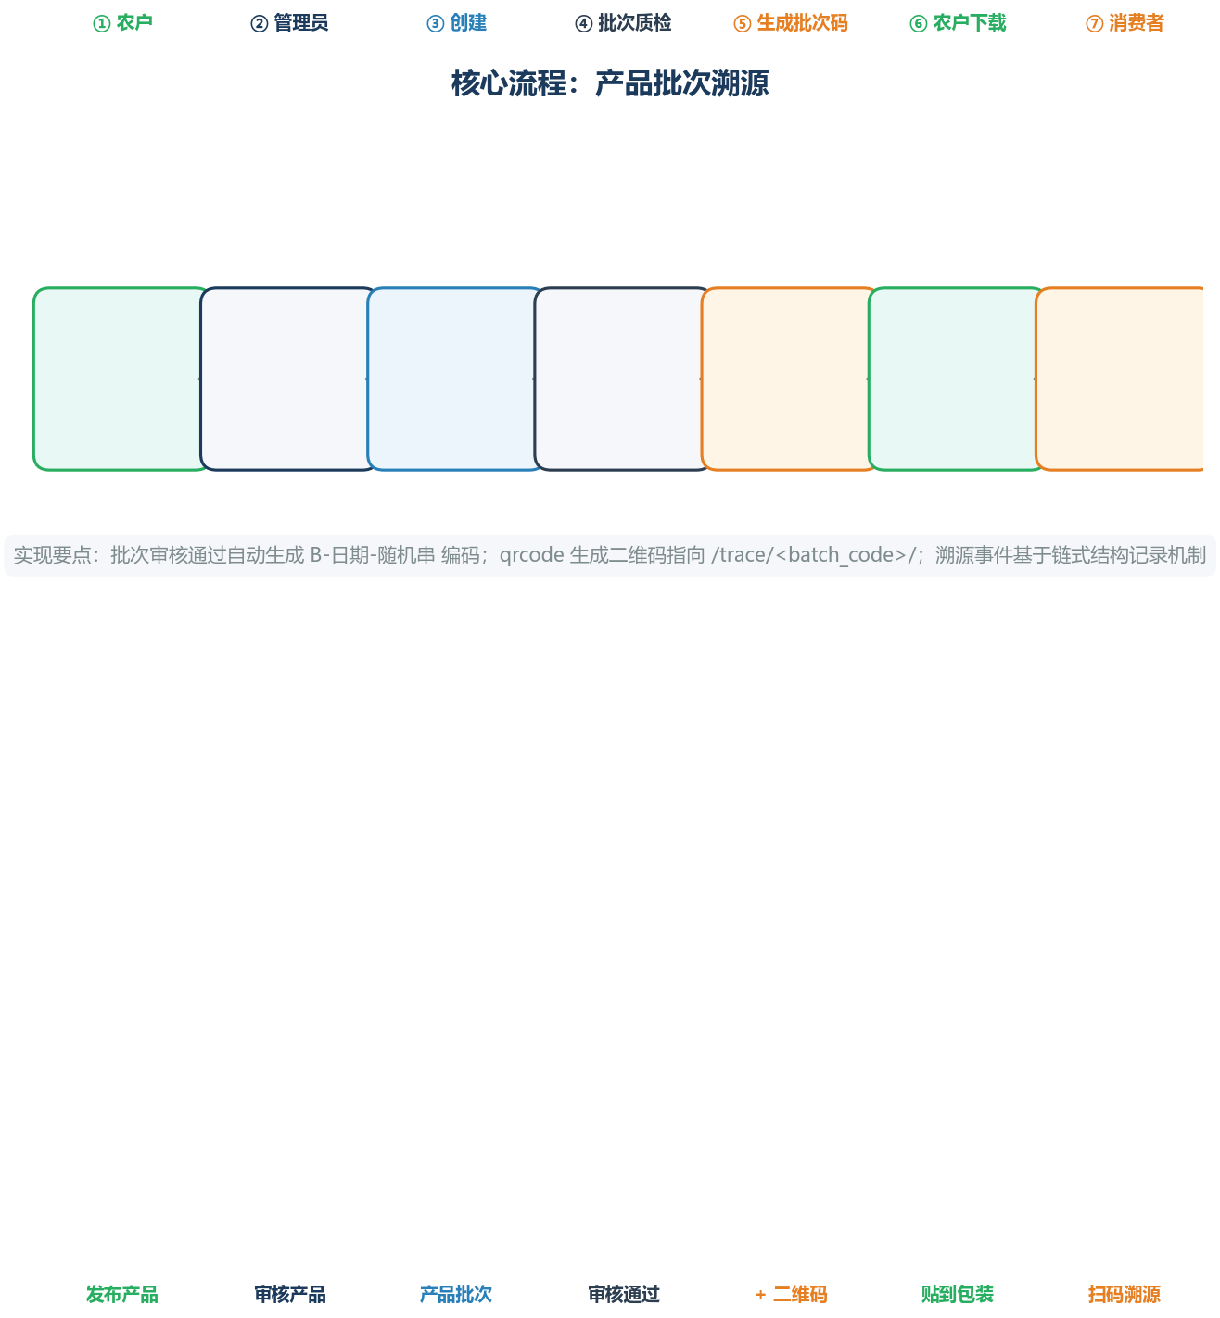
核心流程：产品批次溯源
每批产品生成独立批次编码和二维码，消费者扫码即可查看完整溯源信息
技术实现：ProductBatch.save() 自动生成 B-日期-随机串 批次码；qrcode 库生成二维码；TraceEvent 链式记录防篡改
智农溯源 · 毕业设计答辩
11

Slide 12
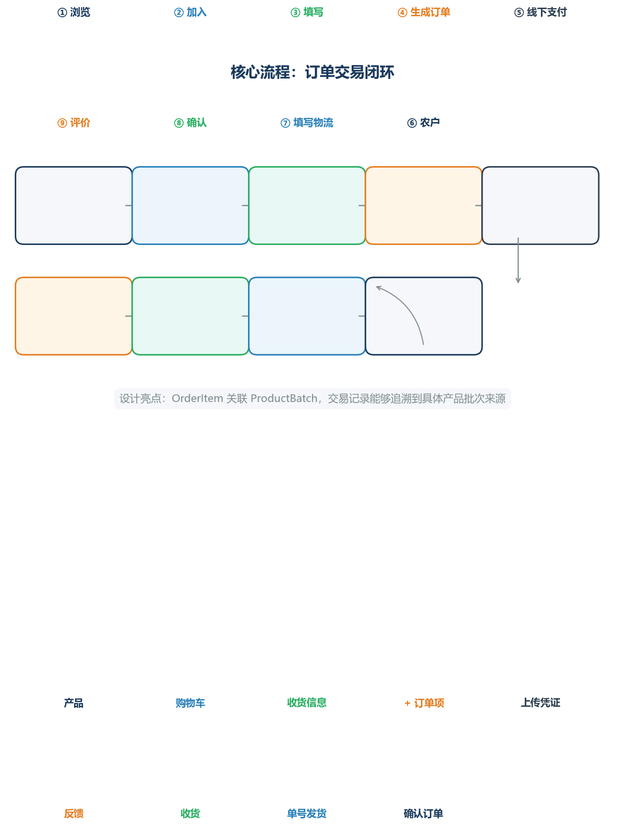
核心流程：订单交易闭环
从购物车到评价反馈，OrderItem 绑定具体批次，保证交易记录可追溯来源
库存控制：购物车结算使用 select_for_update() 行级锁 + transaction.atomic() 防超卖
智农溯源 · 毕业设计答辩
12

Slide 13
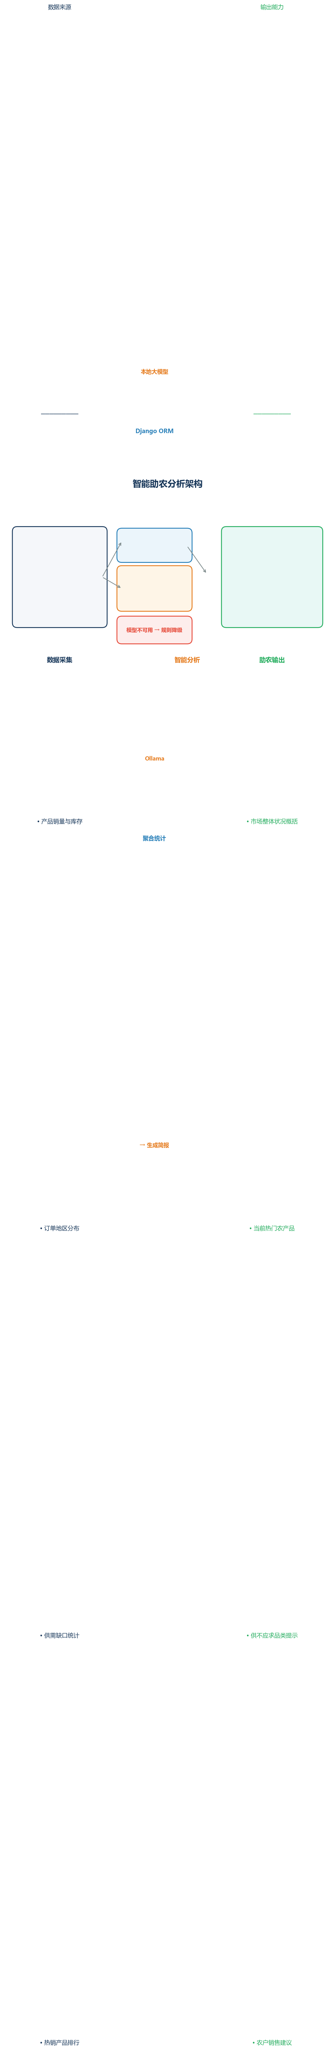
智能助农分析
订单与供需数据聚合后生成市场简报，大模型不可用时自动降级
降级策略：llm_service.py 中实现 Ollama 优先 + 规则引擎兜底，分析页面在离线状态下仍可正常访问
智农溯源 · 毕业设计答辩
13

Slide 14
后台管理与权限控制
通过角色识别、装饰器权限和审核流程保证数据质量和系统安全
🔐 权限控制
✅ 审核流程
📊 运营能力
• Django 内置认证体系 • 农户功能需 FarmerProfile + verified • 管理员功能需 staff 权限 • DRF API 层保留权限控制 • @farmer_required 装饰器拦截
• 产品审核（通过/拒绝+模态框填原因） • 批次质检审核（通过/拒绝） • 农户入驻审核（通过/拒绝） • 补贴申请审核 • 已上架产品编辑需重新审核
• 用户管理（55+注册用户） • 订单与产品数据导出 • 站内通知（订单/供需/审核） • 后台数据看板 • 供需对接审核
智农溯源 · 毕业设计答辩
14

Slide 15
系统测试
围绕核心主流程、接口权限和页面可用性进行完整验证
测试项 | 操作 | 预期结果 | 结论
用户登录 | 输入正确账号密码 | 登录成功并按角色跳转首页 | ✅ 通过
产品审核 | 管理员点击通过/拒绝 | 产品状态变更 + 通知农户 | ✅ 通过
批次溯源 | 输入有效批次码或扫码 | 展示产品/农户/质检/溯源事件 | ✅ 通过
订单提交 | 填写收货信息 → 提交 | 生成订单 + 扣减库存 + 关联批次 | ✅ 通过
供需响应 | 农户用产品响应需求帖 | 创建 DemandResponse + 通知买家 | ✅ 通过
AI 分析 | 访问市场分析页 | 展示统计图表和 AI/规则简报 | ✅ 通过
权限校验 | 未审核农户访问收款方式 | 拦截并提示审核中 | ✅ 通过
智农溯源 · 毕业设计答辩
15

Slide 16
系统演示路线
答辩现场按一条闭环路线演示，控制在 2-3 分钟
首页 看板
产品 列表
产品 详情
下单 支付
农户 后台
管理 审核
市场 分析
溯源 查询
批次管 理+二维码
演示原则：先消费者视角 → 农户/管理员后台 → 溯源+分析体现系统特色 | 重点页面提前打开，减少现场等待
智农溯源 · 毕业设计答辩
16

Slide 17
创新点与特色
从业务闭环、可信溯源和智能助农三个层面体现项目价值
交易 + 溯源深度结合
订单项关联具体产品批次，消费者购买后能追溯至源头；购物车结算实现行级锁库存控制。
低成本二维码溯源方案
批次码 + qrcode 自动生成，农户下载即用；TraceEvent 采用链式结构记录，具备防篡改设计基础。
本地大模型助农 + 降级
Ollama 生成市场简报和农技问答；模型不可用时规则引擎兜底，保证系统在任何环境下可用。
农户主动供需交互
需求帖由农户主动用产品响应，形成买方-农户双向互动；全程站内通知，增强平台活跃度。
智农溯源 · 毕业设计答辩
17

Slide 18
总结与展望
系统完成从需求分析、设计、实现到测试的完整闭环
3
11
10+
55+
378
类核心角色
个业务模块
个数据模型
注册用户
条批次数据
🔮 后续可扩展：
微信小程序 · 真实在线支付 · 物联网数据采集 · 可信存证平台接入 · 个性化推荐与价格预测
感谢各位老师，请批评指正！
智农溯源 · 毕业设计答辩
18

Slide 19
Q&A 常见问题准备
答辩常见问题及回答要点，供准备时参考
Q1: 和普通电商平台有什么区别？
本系统不仅做交易，更强调「可信溯源」：批次二维码、链式结构记录、质检审核。同时加入农技知识、补贴申请、供需对接和 AI 市场分析，是面向农业场景的综合平台。
Q2: 溯源信息如何保证可信？
每批次生成唯一编码和二维码，溯源事件采用链式结构记录机制，后一条记录包含前一条的指纹，具备防篡改设计基础，后续可接入可信存证平台。
Q3: 为什么选择 Django？
Django 内置 ORM、用户认证、后台管理和安全防护，适合快速开发管理型 Web 平台。配合 DRF 生成 RESTful API，方便后续扩展移动端或小程序。
Q4: 大模型不可用怎么办？
llm_service.py 实现了降级设计：Ollama 优先调用，超时或连接失败时使用规则引擎生成摘要，保证分析页面在任何情况下都能正常展示。
Q5: 核心数据库关系？
两条主线：① 用户→农户档案→产品→批次→溯源事件（支撑溯源）；② 用户→订单→订单项→批次（支撑交易）。订单项直接关联批次，保证可追溯。
智农溯源 · 毕业设计答辩
19

